Slide 1
EP Compilation

Slide 2
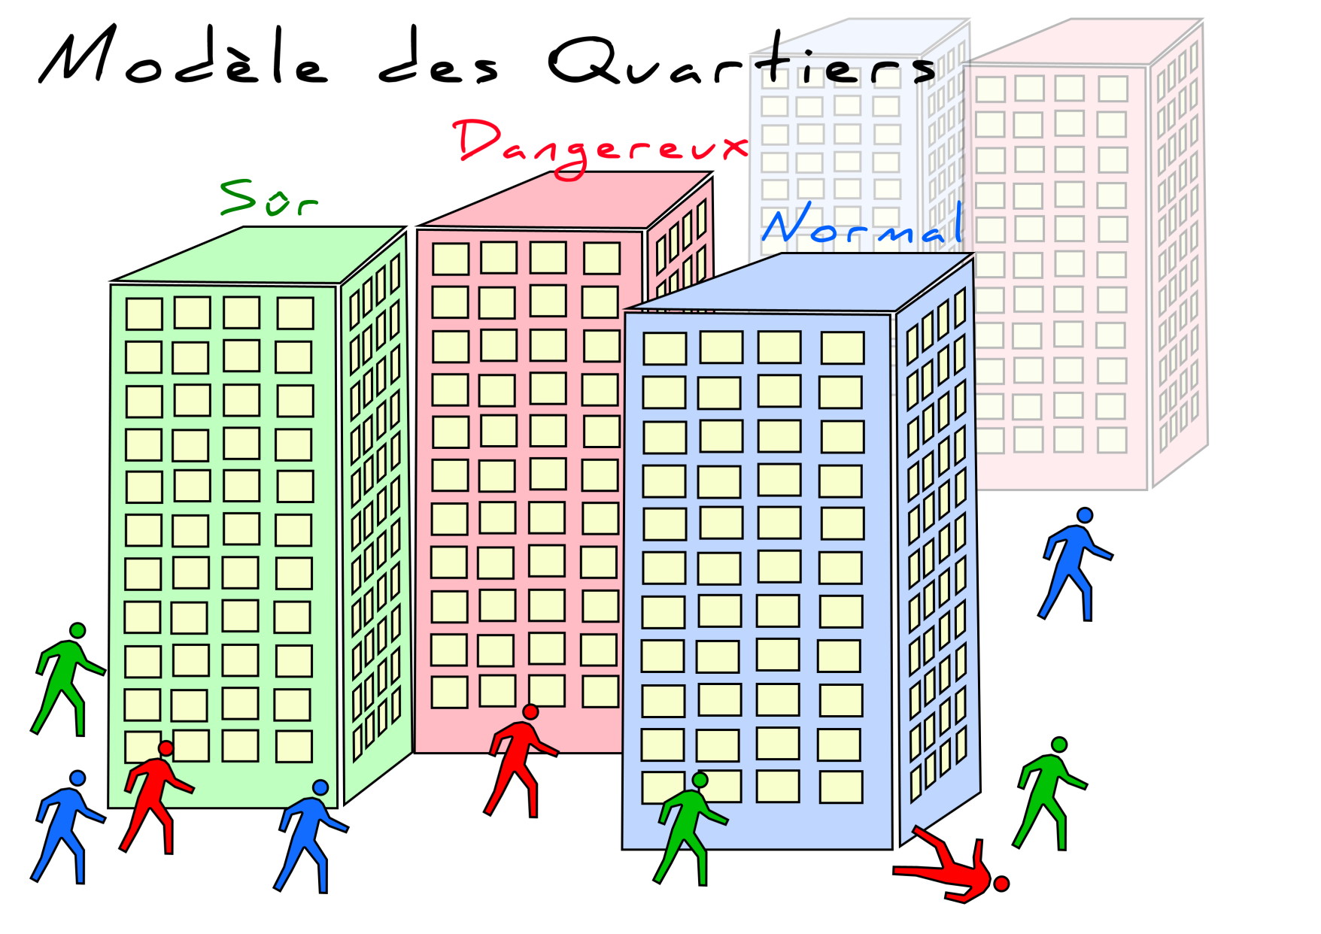
Algorithme du marcheur
Présentation
Modèle quartier
Criminalité d’un quartier
Analyseur syntaxique Yacc
Coordination entre Lex et Yacc
Références

Slide 3
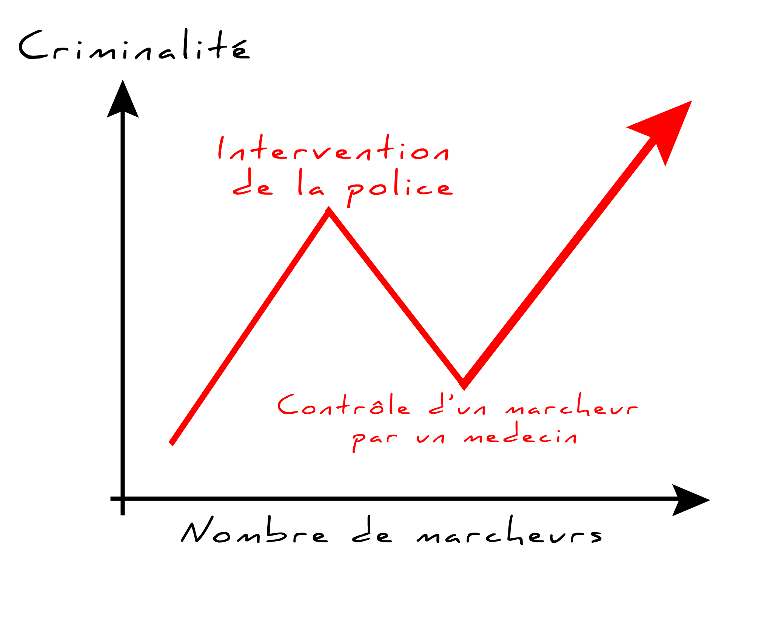
Lex ??
Modèle d’un quartier
Introduction
Analyseur lexical
Lex
Analyseur syntaxique Yacc
Coordination entre Lex et Yacc
Références
Notes:
dans lequel aucune partie n'est obligatoire. Cependant, le premier %% l'est, afin d'indiquer la séparation entre les déclarations et les productions.

